Slide 1
ÁP XE HẬU MÔN- RÒ HẬU MÔN
Đại học Y Dược TP. Hồ Chí Minh
Bộ môn Ngoại
PGS. TS. BS. Nguyễn Trung Tín
Ths. BS Lê Châu Hoàng Quốc Chương
Ths. BS Trần Thị Hoàng Ngâu

Slide 2
Nội dung
01
Dịch tể học
Nêu được tần suất bệnh áp xe và rò hậu môn
02
Giải phẫu học
Nêu được giải phẫu vùng hậu môn liên quan bệnh áp xe và rò hậu môn
03
Cơ chế bệnh sinh
Trình bày được nguyên nhân và sinh bệnh học của áp xe và rò hậu môn
04
Phân loại
Nêu được các phân loại áp xe và rò hậu môn
05
Chẩn đoán
Chẩn đoán được bệnh áp xe và rò hậu môn
06
Điều trị
Trình bày được nguyên tắc và phương pháp điều trị

Slide 3
Dịch tể học

Slide 4
Dịch tể học
Áp xe hậu môn
Rò hậu môn
Là bệnh thường gặp ở người lớn, đứng hàng thứ hai sau bệnh trĩ
Anh: 14.000- 20.000 người/ năm
Thụy Điển: 16,1/100.000 dân
Hoa Kì: 100.000 người/ năm
Tuổi TB là 40 tuổi (từ 20- 60)
Nam:nữ = 2: 1
Hoa Kì: 20000 – 25000 người/ năm
Nam/nữ= 2:1- 4:1, tỷ lệ cao nhất được báo cáo ở Ấn Độ là 4:1
Lứa tuổi thường dưới 40 tuổi (từ 30-50)
Tỷ lệ xuất hiện ở người nhỏ tuổi hơn xảy ra theo báo cáo ở Nigeria và người Mỹ da đen
Mạn: có thể liên quan vấn đề vệ sinh
Cấp: con số thực tế có thể cao hơn 4-5 lần, do tâm lý
Notes:
Tỷ lệ mắc bệnh này có thể được đánh giá thấp vì nhiều bệnh nhân có triệu chứng hậu môn trực tràng thường nghĩ là mình bị bệnh trĩ do đó không đi khám và để được chẩn đoán chính xác.
Tần suất của rò hậu môn rất khó đánh giá, cho đến nay không có một nghiên cứu dịch tể nào tính được chính xác tần suất của bệnh rò hậu môn

Slide 5
Giải phẫu học

Slide 6
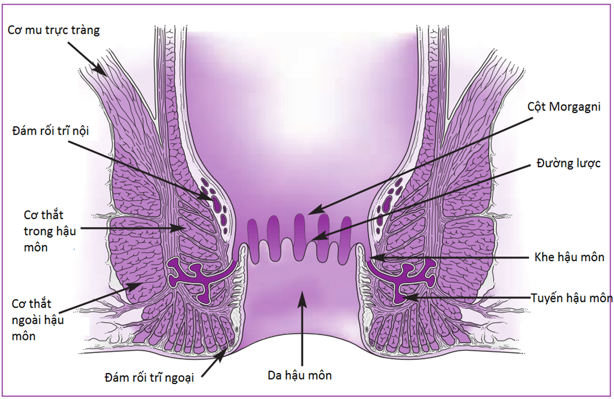
Giải phẫu học
4 đường quan trọng:
1, Đường bờ da hậu môn
2, Đường trắng: giữa cơ thắt ngoài và cơ thắt trong, đường này rất dễ khám, đi vào 3-5mm, có gờ
3, Đường lược: đi thẳng lên đường trắng 1,5 - 2cm cách bờ hậu môn, có bờ gồ ghề.
4, Vòng hậu môn trực tràng: đây là một đường tưởng tượng: là mốc đầu tiên của cơ nâng hậu môn.
Tuyến hậu môn
Tuyến hậu môn
Park mô tả đầu tiên bệnh sinh của áp xe và rò hậu môn có liên quan đến NHIỄM TRÙNG các tuyến hậu môn
Ở phần dưới niêm mạc của ống HM có những tuyến hậu môn (anal glands- Chiari 1878), đổ vào trong ống hậu môn ở khe hậu môn (crypts of Morgagni)
Lót bởi biểu mô lát tầng sừng hóa
Có khoảng ½ các tuyến HM sẽ phát triển ra ngoài đến khoang gian cơ thắt
Đa số tuyến này tập trung ở phần sau của ống HM (4-12 tuyến)→ áp xe HM thường ở vị trí này
- Đa số áp xe hậu môn khám được ở cửa sau hậu môn (3h-9h)
Trĩ cơ chế bệnh sinh là ở ngay đường lược
Notes:
Có thể một hoặc nhiều tuyến cùng đổ vào một khe hậu môn. Ngược lại, có đến phân nữa các khe hậu môn không có liên kết với tuyến hậu môn. Những ống của các tuyến này phát triển xuống bên dưới ở lớp dưới niêm mạc hậu môn và ra ngoài với 2/3 các tuyến hậu môn xuyên qua cơ thắt trong hậu môn.
Chức năng của các tuyến hậu môn hiện nay vẫn chưa được biết rõ. Với phương pháp nhuộm hóa mô miễn dich cho thấy có sự hiện diện của các tế bào tiết nhầy trong tuyến hậu môn. Tuy nhiên, các tuyến này tiết ra chất nhầy (mucin) nhưng có thành phần khác với chất tiết nhầy (mucus) của niêm mạc trực tràng có nhiệm vu bôi trơn cho khối phân khi đi qua vùng trực tràng – hậu môn. Từ nghiên cứu so sánh về giải phẫu học của McColl, thì tuyến hậu môn là cấu trúc riêng biệt có liên quan với sự bài tiết chất tạo mùi (scent secretion) và nó không phải là vết tích còn lại của tuyến tạo mùi sinh dục. Shafik cho là đây không phải là tuyến thật mà chỉ là vết tích còn lại từ sự xếp nếp niêm mạc trực tràng đoạn cuối.

Slide 7
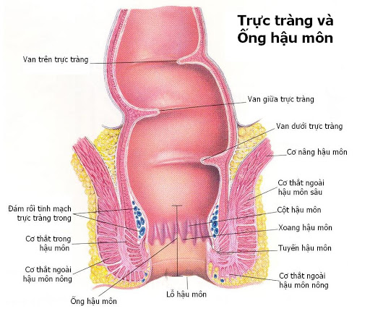
Giải phẫu học
Cơ thắt hậu môn
Cơ thắt trong hậu môn
Là phần tiếp nối của lớp cơ vòng trực tràng, bắt đầu từ chỗ vòng hậu môn- trực tràng
Kéo dài xuống bên dưới và dầy lên một cách rõ ràng
Có trương lực lúc nghỉ
Cơ thắt ngoài hậu môn
Là cơ vân
3 phần: phần dưới da, phần nông và phần sâu.
Notes:
. Theo kết quả nghiên cứu của Russel Pearl, chiều dài của cơ thắt ngoài hậu môn ở bán phần trước ở nam gần gấp đôi so với ở nữ (27mm so với 14mm). Bề dày của các thành phần của cơ thắt ngoài hậu môn ở cả hai giới tương đương nhau. Nhưng sự sắp xếp các sợi cơ ở bán phần trước khác biệt nhau đáng kể giữa hai giới. Ở nam, cân đáy chậu trung tâm là một cấu trúc rất vững chắc, đan xen một cách trực tiếp ngay phái trước cơ thắt ngòai hậu môn. Trong khi đó, ở nữ thì cân đáy chậu trung tâm ít sợi cân cơ hơn và nằm phía trên so vơi cơ thắt ngoài hậu môn. Ý nghĩa của nghiên cứu này là trong khi sanh ngã âm đạo vết rách tầng sinh môn sâu có thể ảnh hưởng nhiều đến sự tự chủ khi đại tiện. Đặc điểm cấu trúc giải phẫu ở bán phần trước của cơ thắt ngoài hậu môn cũng như không có cơ mu trực tràng ở nữ như vậy cũng cảnh báo cho các phẫu thuật viên không nên tiến hành phẫu thuật cắt đường rò hậu môn xuyên cơ thắt hậu môn ở bán phần trước trừ khi đường rò rất ngắn và đơn giản.

Slide 8
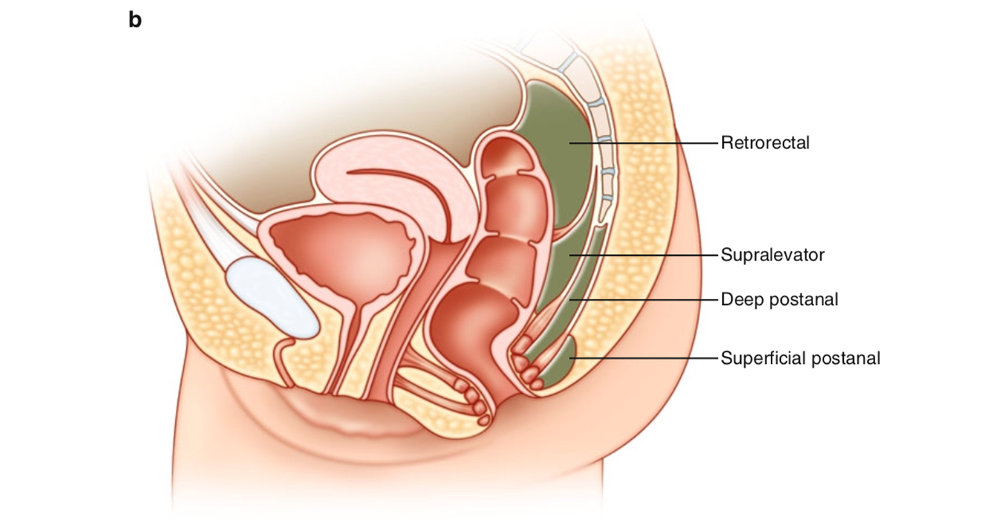
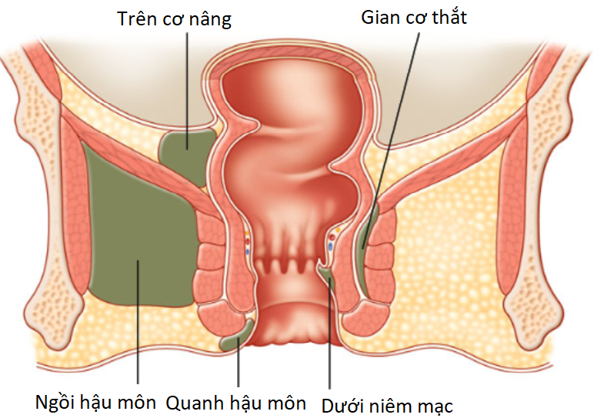
Giải phẫu học
Các khoang hậu môn
Mặt phẳng trán
Khoang quanh hậu môn: là khoang nông nhất
Khoang ngồi hậu môn: khoang bự nhất
Khoang gian cơ thắt: giữa cơ thắt trong và thắt ngoài
Mặt phẳng đứng dọc
Sau trực tràng
Trên cơ nâng
Khoang sau hậu môn sâu
Khoang sau hậu môn nông
Các khoang này giới hạn bởi những dây chằng:
Dc hậu môn cụt (giữa khoang hậu môn nông và sâu)
Dc hậu môn trực tràng
Dc trên cơ nâng.
Áp xe khoang trên cơ nâng phức tạp vì ở rất sâu, khó khám (khoảng 6cm tính từ hậu môn)

Slide 9
Cơ chế bệnh sinh

Slide 10
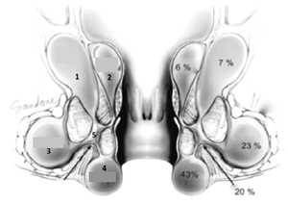
Cơ chế bệnh sinh
Áp xe phát triển khi một tuyến trong khe tuyến HM bị tắc nghẽn với các mảnh mô hoại tử → phát triển của vi khuẩn→ áp xe
Mủ lan theo các mặt phẳng tự nhiên đến các khoang:
Quanh hậu môn
Ngồi hậu môn
Gian cơ thắt
Trên cơ nâng
Sau hậu môn sâu
Khoảng một nửa áp xe HM trực tràng sẽ dẫn đến hình thành rò HM mạn tính
Hướng lan của áp xe hậu môn do nguyên nhân khe tuyến
(1. Khoang trên cơ nâng, 2. Khoang dưới niêm mạc, 3. Khoang ngồi – hậu môn,
4. Khoang quanh hậu môn, 5. Khoang gian cơ thắt).
Notes:
Một số áp xe di chuyển xuống rãnh gian cơ thắt vào khoang dưới da quanh hậu môn, áp xe biểu hiện như một khối mềm, dao động (áp xe quanh hậu môn). Áp xe hậu môn có thể đi theo con đường khác là hướng lên trên cơ nâng hay xuyên cơ thắt tạo thành áp xe trong khoang gian cơ thắt, áp xe trong khoang ngồi hậu môn và trên cơ nâng để tạo thành áp xe quanh trực tràng.

Slide 11
Phân loại

Slide 12
Phân loại
Áp xe hậu môn
Áp xe khoang dưới niêm mạc
Áp xe khoang quanh hậu môn
Áp xe khoang ngồi hậu môn hay còn gọi là áp xe khoang ngồi trực tràng
Áp xe gian cơ thắt
Áp xe khoang sau trực tràng
Áp xe trên cơ nâng
Áp xe móng ngựa
Vị trí các áp xe hậu môn – trực tràng
Notes:
Áp xe khoang dưới niêm mạc: Áp xe nằm giữa niêm mạc của phần trên ống hậu môn và cơ thắt trong, giới hạn dưới là đường lược.
Áp xe khoang quanh hậu môn: Ổ mủ nằm hai bên quanh ống hậu môn, giới hạn phía dưới là da quanh hậu môn, giới hạn trên là vách ngang.
Áp xe khoang ngồi hậu môn hay còn gọi là áp xe khoang ngồi trực tràng: Áp xe xuyên qua cơ thắt ngoài hậu môn vào khoang ngồi hậu môn (hình 3) và biểu hiện dưới dạng khối lan tỏa, mềm, phập phều và ấn đau cạnh hậu môn.
Áp xe gian cơ thắt: Áp xe gian cơ thắt nằm trong rãnh giữa cơ thắt trong và ngoài hậu môn. Do đó, áp xe gian cơ thắt thường không gây ra thay đổi da quanh hậu môn nhưng có thể sờ thấy khi thăm khám trực tràng bằng ngón tay như một khối mềm ấn đau nhô ra trong lòng hậu môn trực tràng.
Áp xe khoang sau trực tràng: Ổ mủ nằm phía sau trực tràng, thành dưới là cơ mu – cụt, thành trên là phúc mạc, hai bên là mạc chậu

Slide 13
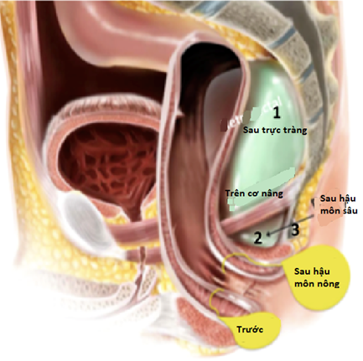
Phân loại
Áp xe khoang sau trực tràng
Ổ mủ nằm phía sau trực tràng
Thành dưới là cơ mu – cụt
Thành trên là phúc mạc
Hai bên là mạc chậu
Áp xe hậu môn khoang sau trực tràng (1) và khoang sau hậu môn sâu (2).

Slide 14
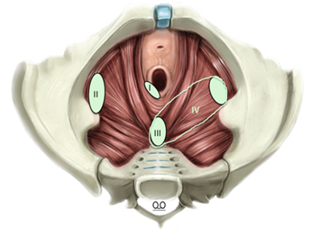
Phân loại
Áp xe hậu môn trên cơ nâng
Áp xe trên cơ nâng được phân thành 4 loại theo tác giả Ortega (2017):
Loại I: ổ nhiễm khuẩn nguyên phát từ ổ nhiễm gian cơ thắt lan xuyên lên trên cơ nâng, có thể kèm hoặc không kèm lan xuống khoang ngồi – hậu môn cùng bên.
Loại II: ổ áp xe nguyên phát từ khoang ngồi – hậu môn lan lên trên xuyên cơ nâng cùng bên.
Loại III: Áp xe trên cơ nâng phía sau ngoài cơ thắt lan từ ổ áp xe nguyên phát là áp xe khoang sau hậu môn sâu.
Loại IV: Áp xe trên cơ nâng phía ngoài cơ thắt lan đồng thời từ cả hai khoang sau hậu môn sâu và khoang ngồi – hậu môn (một bên hoặc cả hai bên).
Phân loại áp xe hậu môn trên cơ nâng.
Phức tạp: ngày càng nhiều, điều trị khó, bệnh nhân tái phát nhiều lần.
Notes:
Áp xe trên cơ nâng: Áp xe nằm hai bên trực tràng, thành trên là cơ mu – cụt, thành dưới là cơ mu – trực tràng. Áp xe trên cơ nâng có thể bắt nguồn từ hai nguồn khác nhau: nhiễm khuẩn khe tuyến có thể lan lên trên cơ nâng trong theo khoang gian cơ thắt hoặc xuyên cơ thắt ngoài vào khoang ngồi hậu môn rồi lan lên trên cơ nâng qua chỗ bám của cơ nâng vào khoang trên cơ nâng hay nhiễm khuẩn trong khe tuyến xuyên cơ thắt ngoài vào khoang sau hậu môn sâu và lan lên trên cơ nâng qua các thớ cơ của cơ mu trực tràng.

Slide 15

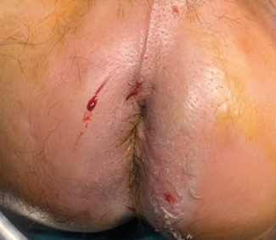
Phân loại
Áp xe hậu môn hình móng ngựa
Ít nhất là 2 bên, đa số là phía sau vì >1/2 khe tuyến là ở phía sau.
Phân loại áp xe hậu môn hình móng ngựa theo tác giả Ortega (2017):
Áp xe hình móng ngựa ở phía trước: ở phía trước mặt cắt ngang ống hậu môn.
Áp xe hình móng ngựa ở phía sau: ở phía sau mặt cắt ngang ống hậu môn, bao gồm:
Áp xe khoang sau hậu môn nông
Áp xe khoang sau hậu môn sâu
Áp xe khoang trên cơ nâng
Áp xe khoang sau trực tràng
Áp xe hậu môn móng ngựa.

Slide 16
Phân loại
Phân loại rò hậu môn theo Park
Phân loại rò hậu môn
Rò hậu môn gian cơ thắt
Rò đơn giản gian cơ thắt thấp
Rò có nhánh chột cao
Rò cao với lỗ mở vào trực tràng
Rò cao với lỗ mở vào trực tràng, không có lỗ ngoài vùng tầng sinh môn
Rò mở rộng ra bên ngoài trực tràng
Rò thứ phát sau các bệnh lý vùng chậu
Rò hậu môn xuyên cơ thắt
Không phức tạp
Rò có nhánh chột cao
Rò hậu môn trên cơ thắt
Không phức tạp
Rò hậu môn hình móng ngựa
Rò hậu môn ngoài ngoài cơ thắt
Thứ phát sau rò hậu môn
Do chấn thương
Do các bệnh lý viêm vùng chậu
Do bệnh lý viêm ruột hoặc các bệnh lý hậu môn khác
Mối tương quan của cơ thắt ngoài
Bảng phân loại này gồm 4 nhóm chính:
Gian hai cơ thắt (intersphincteric)
Xuyên cơ thắt (Transsphincteric)
Trên cơ thắt (Suprasphincteric)
Ngoài cơ thắt (Extrasphincteric)

Slide 17
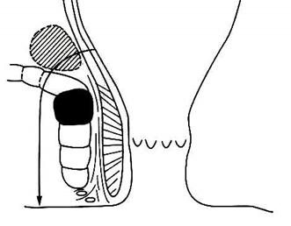
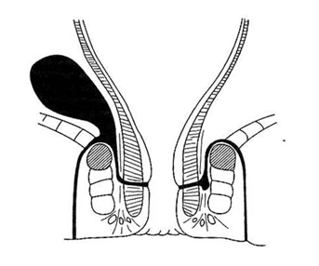
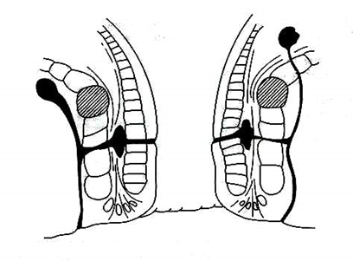
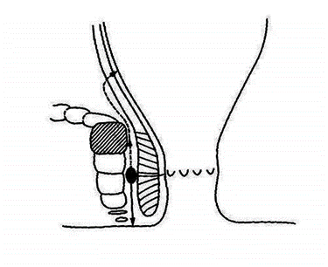
Rò HM phức tạp hay gặp ở VN vì ng ta hay giấu bệnh.
TH: phụ nữ sinh nở bị rách tầng sinh môn từ âm đạo → trực tràng.
Tuy nhiên dễ lành vì: âm đạo dễ lành, hậu môn nhiều mạch máu → dò độ 3,4 ms cần can thiệp.
- Điều trị rò bằng cắt nhưng ở nữ bán phần trước cần cẩn thận vì phía trước tam giác niệu dục ít do đan chéo → yếu, dễ tiêu tiểu ko tự chủ. Tam giác niệu dục ở nam cơ đan chéo vững chắc.
Phân loại
Rò hậu môn ngoài cơ thắt
Phân loại rò hậu môn theo Park
Lỗ rò nằm cao 7-8cm so với bờ ngoài, thường là do bệnh lý (HIV, lao ruột, viêm ruột Crohn). Sau khi điều trị rò, cần điều trị nguyên nhân gây ra đường rò.Nhiều khi điều trị nguyên nhân ko cần điều trị rò cũng hết (nhưng ko dễ).
Rò hậu môn trên cơ thắt
Ko tổn thương cơ thắt, chỉ tổn thương cơ nâng
Rò hậu môn xuyên cơ thắt với nhánh đi lên xuyên cơ nâng hoặc dưới cơ nâng
Rò hậu môn gian cơ thắt với các nhánh đường rò đi lên trên
Hầu như ko biết vì ko dò ra da → nó sẽ lan lên qua cơ nâng + rò ra da

Slide 18
Phân loại
Rò hậu môn phức tạp
Theo phân loại của Hiệp hội phẫu thuật viên đại trực tràng Mỹ (ASCRS) năm 2005 thì rò hậu môn được gọi là “phức tạp” khi có một hay nhiều các yếu tố sau:
Đường rò đi xuyên qua > 30% cơ thắt ngoài hậu môn
RHM hình móng ngựa
RHM ở bán phần trước ở nữ
RHM có nhiều đường rò, tái phát
RHM do bệnh Crohn
Bệnh nhân có xạ trị trước đó
Bệnh nhân bị mất tự chủ đại tiện
Rò trực tràng – âm đạo, rò trực tràng – niệu đạo, rò miệng nối sau phẫu thuật đại trực tràng, rò do chấn thương và rò do bệnh ung thư.

Slide 19
Chẩn đoán

Slide 20
Chẩn đoán xác định
Triệu chứng cơ năng
Triệu chứng thực thể
Cận lâm sàng

Slide 21
Chẩn đoán xác định
Áp xe HM
Đau là triệu chứng thường gặp nhất Diễn tiến và thời gian bệnh → quan trọng Khởi phát nhanh, trong một khoảng thời gian ngắn: nhiễm trùng quanh hậu môn. Áp xe gian cơ thắt → đau tăng khi đại tiện Thời gian kéo dài → các khoang lớn hơn: khoang ngồi HM hay nhiều khoang (các ổ AX trên cơ nâng). Mót rặn và đau tăng khi đại tiện → áp xe trên cơ nâng Triệu chứng khác: sốt, chảy mủ, khối sung, đỏ
ĐAU
Rò HM
Nhọt cạnh hậu môn Áp xe HM đã phẫu thuật/ dẫn lưu → không lành Chảy dịch/ mủ Đau hậu môn Ngứa
NHỌT ( lỗ rò ngoài)
Triệu chứng cơ năng
Khoang nào hẹp nhất thì đau nhất → khoang gian cơ thắt (BN đau đớn ko ngồi được)
Khoang ngồi hậu môn ít đau hơn dù khối bịt.
Thời gian kéo dài: 2-3 tuần → khoang bự/nhiều khoang kết hợp.
Notes:
Áp xe HM: Bệnh nhân có áp xe trong khoang sâu hơn (ví dụ, áp xe trên cơ nâng), có thể không có bất kỳ phát hiện thực thể nào khi thăm khám bên ngoài hậu môn và áp xe chỉ có thể được cảm nhận thông qua thăm khám hậu môn trực tràng bằng ngón tay hoặc bằng các phương tiện chẩn đoán hình ảnh.
Bốn triệu chứng, chứng tỏ bệnh nhân có áp xe trong các khoang sâu quanh hậu môn trực tràng: đau hậu môn nhiều, nhiễm khuẩn rõ (sốt và ớn lạnh), nhìn bên ngoài da quanh hậu môn không phát hiện áp xe và tăng cảm giác da hậu môn khi thăm khám bằng ngón tay

Slide 22
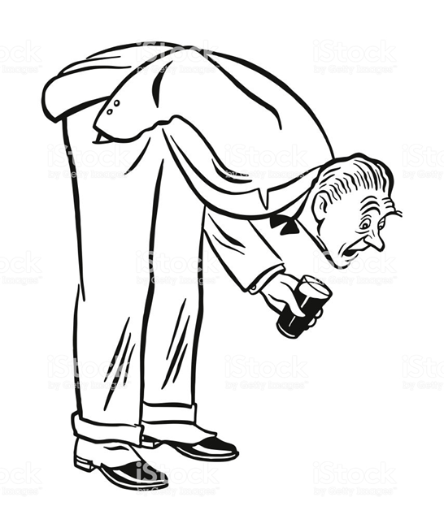
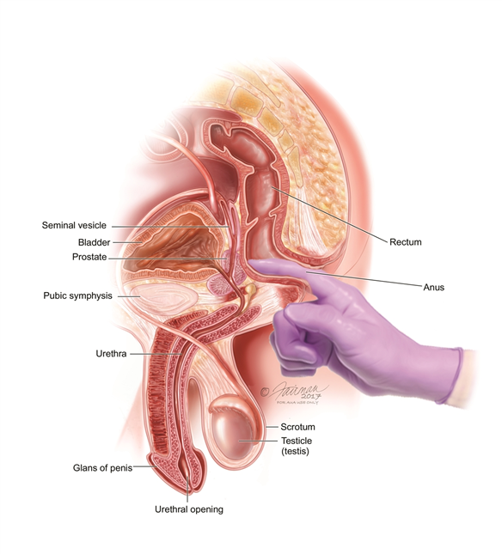
Chẩn đoán xác định
Triệu chứng thực thể
Đau tăng khi đi cầu: áp xe trên cơ nâng/áp xe gian cơ thắt
Áp xe dưới niêm: niêm mạc lỏng lẻo
Rò HM: bướu bã. Trong vòng bán kính 5cm + rỉ dịch → coi
Chừng rò HM
Visual inspection is not enough
Systematic digital rectal examination

Slide 23
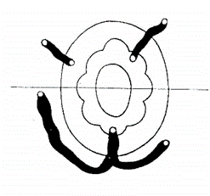
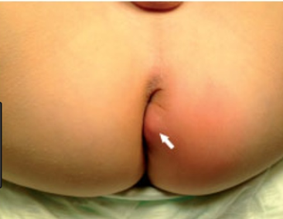
Chẩn đoán xác định
Triệu chứng thực thể
Minh họa định luật Goodsall: chỉ đúng trong 80% TH
Khi lỗ rò ngoài cách HM <= 3cm.
Áp xe quanh hậu môn là một khối mềm, đỏ da chung quanh phù nề
Mô tả: kích thước, vị trí, màu sắc, sưng nề, chảy dịch hay không
Notes:
Định luật Goodsall giúp ta tìm được lỗ rò trong khi thấy được lỗ rò ngoài. Tuy nhiên định luật này có một ngoại trừ là nếu lỗ rò ngoài xa rìa hậu môn > 3cm và đường rò kèm với bệnh lý khác như bệnh Crohn’s và bệnh lý ác tính.

Slide 24
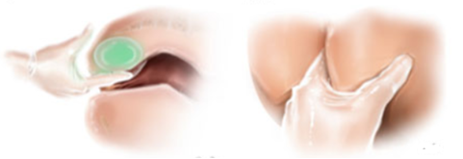
Chẩn đoán xác định
Triệu chứng thực thể
Dấu hiệu phập phều của áp xe là dấu chứng muộn: (hóa mủ hoàn toàn)
Dấu hiệu thực thể không rõ → áp xe ẩn trong sâu
Áp xe hậu môn trực tràng ẩn: dưới niêm mạc, gian cơ thắt, khoang sau hậu môn sâu, và trên cơ nâng
Khám thấy khối mềm trên cơ thắt: áp xe trên cơ nâng
Khám bằng 2 ngón tay: ngón trỏ trong hậu môn, ngón cái trên khoang ngồi hậu môn để phát hiện áp xe khoang ngồi hậu môn
Khám: theo vị trí chiều dọc: 6cm cách bờ HM
Theo khung đồng hồ: 9h – 12h
Nhớ bôi Vaseline
Khám có chủ đích, khám theo chu vi
Kỹ thuật khám HM bằng 2 ngón tay
Notes:
Tứ chứng nhiễm trùng ẩn (áp xe hậu môn trực trang ẩn):
Đau hậu môn
Nhiễm trùng rõ
Dấu chứng thực thể không rõ ràng
Tăng cảm da không thăm khám được
➔ Chẩn đoán hình ảnh là quan trọng

Slide 25
Chẩn đoán xác định
Cận lâm sàng
Chụp X quang đường rò có cản quang
Thuốc cản quang tan trong nước bơm vào đường rò qua lỗ rò ngoài bằng một ống feeding tube nhỏ hoặc kim luồn
Chụp ảnh trên ít nhất hai bình diện thẳng và nghiêng.
Hạn chế:
Lan rộng ổ nhiễm trùng
Chỉ hai bình diện → Chụp cắt lớp điện toán (CT scan) để khảo sát đường rò
(bơm ko vào đường rò, phụ thuộc kĩ thuật viên)
Notes:
Theo Kuypers, báo cáo trong 25 trường hợp bệnh nhân được chụp đường rò trước mổ có thể xác định chính xác được 25% các đường rò. Kết quả dương tính giả cho các ca có lỗ rò đổ cao trên trực tràng là 12%.

Slide 26
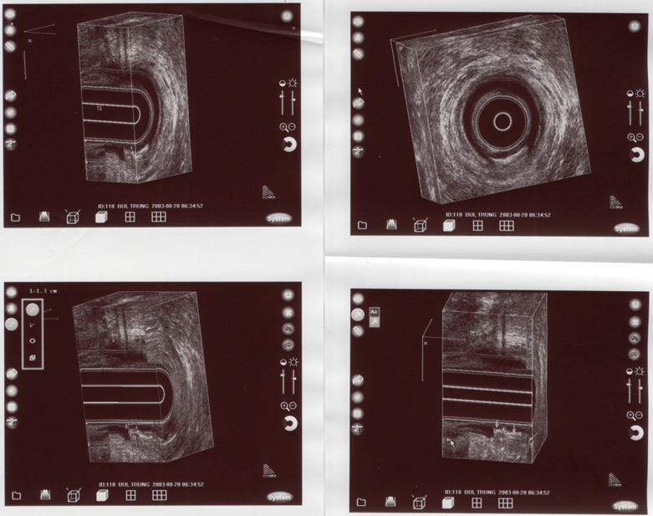

Chẩn đoán xác định
Cận lâm sàng
Niêm mạc hậu môn
Siêu âm qua ngả hậu môn
Cơ thắt trong hậu môn
Cơ thắt ngoài hậu môn
Siêu âm qua lòng hậu môn

Slide 27
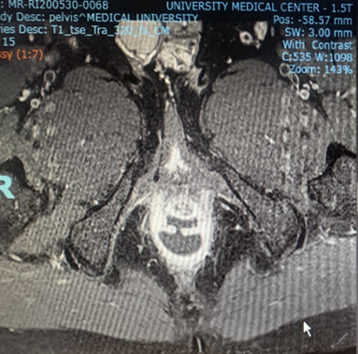
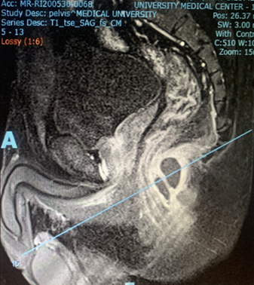
Chẩn đoán xác định
Cận lâm sàng
Chỉ định chụp Cộng hưởng từ trong các trường hợp sau:
1. Bệnh nhân có tứ chứng nhiễm khuẩn hậu môn trực tràng ẩn
Đau hậu môn trực tràng
Triệu chứng nhiễm khuẩn rõ
Không nhìn thấy áp xe cạnh hậu môn
Tăng cảm giác da hậu môn, nên không thể khám hậu môn bằng ngón tay
2. Áp xe hậu môn trên cơ nâng
Áp xe hậu môn trên cơ nâng loại I – IV
Áp xe hậu môn không do nguyên nhân khe tuyến
Áp xe hậu môn do hoại tử u
Áp xe hậu môn do nguyên nhân từ chậu bụng
3. Áp xe hậu môn hình móng ngựa
Áp xe móng ngựa phía sau: Khoang sau hậu môn sâu, khoang trên cơ nâng, khoang sau trực tràng
Áp xe móng ngựa phía trước
4. Áp xe khoang ngồi hậu môn
Áp xe khoang ngồi hậu môn một bên tiên phát
Áp xe khoang ngồi hậu môn thứ phát sau áp xe khoang sau hậu môn sâu
Áp xe gian cơ thắt và dưới niêm mạc hậu môn trên Cộng hưởng từ (ảnh cắt ngang và cắt đứng dọc).
Cao cấp nhất, có bơm cản từ
Notes:
Chỉ định chụp Cộng hưởng từ trong các trường hợp sau:
1. Bệnh nhân có tứ chứng nhiễm khuẩn hậu môn trực tràng ẩn
Đau hậu môn trực tràng
Triệu chứng nhiễm khuẩn rõ
Không nhìn thấy áp xe cạnh hậu môn
Tăng cảm giác da hậu môn, nên không thể khám hậu môn bằng ngón tay
2. Áp xe hậu môn trên cơ nâng
Áp xe hậu môn trên cơ nâng loại I – IV
Áp xe hậu môn không do nguyên nhân khe tuyến
Áp xe hậu môn do hoại tử u
Áp xe hậu môn do nguyên nhân từ chậu bụng
3. Áp xe hậu môn hình móng ngựa
Áp xe móng ngựa phía sau: Khoang sau hậu môn sâu, khoang trên cơ nâng, khoang sau trực tràng
Áp xe móng ngựa phía trước
4. Áp xe khoang ngồi hậu môn
Áp xe khoang ngồi hậu môn một bên tiên phát
Áp xe khoang ngồi hậu môn thứ phát sau áp xe khoang sau hậu môn sâu

Slide 28
Chẩn đoán phân biệt
Nứt hậu môn
Rò hậu môn
Trĩ ngoại huyết khối
Trĩ nội sa nghẹt
Áp xe mông
Áp xe tuyến Bartholin
Bệnh tổ lông

Slide 29
Điều trị

Slide 30
Điều trị
Nguyên tắc điều trị
Áp xe HM
Đường rạch gần rìa hậu môn Nhét gạc vết thương chỉ thời gian đầu PT cắt mở đường rò đồng thời Kháng sinh điều trị Cấy vết thương
Rò HM
Bảo vệ an toàn cơ thắt và chức năng đại tiện có tự chủ Cắt bỏ được đường rò Loại bỏ được nhiễm trùng Giảm thiểu tối đa tái phát
Notes:
Một tổng quan của Cochrane năm 2010 về 6 thử nghiệm, bao gồm 479 bệnh nhân, kết luận rằng sự phân chia cơ thắt trong (cắt mở đường rò) được thực hiện với phẫu thuật rạch dẫn lưu áp xe làm giảm tỷ lệ lỗ rò hay áp xe kéo dài, tái phát áp xe và phẫu thuật tiếp theo, nhưng tăng tỷ lệ không tự chủ sau một năm theo dõi.
Do đó, quyết định thực hiện phẫu thuật cắt bỏ đường rò đồng thời so với trì hoãn nên được đưa ra sau khi cân nhắc lợi ích (lành bệnh) so với nguy cơ (không tự chủ) cho mỗi bệnh nhân. Điều kiện tại chỗ thuận lợi hơn khi tình trạng phù và viêm đã giảm để thực hiện một phẫu thuật cắt bỏ lỗ rò hay cắt mở lỗ rò trì hoãn.
Một tổng quan của Cochrane năm 2010 về 6 thử nghiệm, bao gồm 479 bệnh nhân, kết luận rằng sự phân chia cơ thắt trong (cắt mở đường rò) được thực hiện với phẫu thuật rạch dẫn lưu áp xe làm giảm tỷ lệ lỗ rò hay áp xe kéo dài, tái phát áp xe và phẫu thuật tiếp theo, nhưng tăng tỷ lệ không tự chủ sau một năm theo dõi.
Do đó, quyết định thực hiện phẫu thuật cắt bỏ đường rò đồng thời so với trì hoãn nên được đưa ra sau khi cân nhắc lợi ích (lành bệnh) so với nguy cơ (không tự chủ) cho mỗi bệnh nhân. Điều kiện tại chỗ thuận lợi hơn khi tình trạng phù và viêm đã giảm để thực hiện một phẫu thuật cắt bỏ lỗ rò hay cắt mở lỗ rò trì hoãn.
Hiệp hội Phẫu thuật đại trực tràng Hoa Kỳ (ASCRS) đề xuất một đợt điều trị bằng kháng sinh theo kinh nghiệm sau khi dẫn lưu áp xe hậu môn trực tràng ở những trường hợp sau:
Viêm mô tế bào quanh hậu môn hay quanh trực tràng
Có dấu hiệu nhiễm khuẩn toàn thân
Bệnh tiểu đường
Bệnh hở van tim
Suy giảm miễn dịch

Slide 31
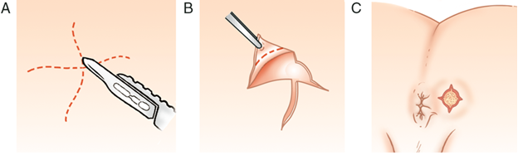
Điều trị áp xe HM
Rạch dẫn lưu áp xe khoang quanh hậu môn.

Slide 32
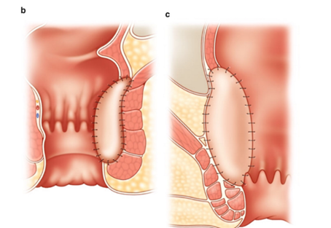
Điều trị áp xe HM
Rạch dẫn lưu khoang gian cơ thắt vào trong lòng hậu môn – trực tràng.

Slide 33
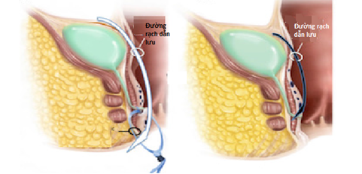
Điều trị áp xe HM
Áp xe trên cơ nâng loại I
Dẫn lưu trong trực tràng
Đặt seton gian cơ thắt phía trước (nữ), phía sau cho cả 2 giới để ngừa biến dạng lỗ khóa hậu môn phía sau gây rỉ dịch nhày
Dẫn lưu áp xe trên cơ nâng loại I

Slide 34
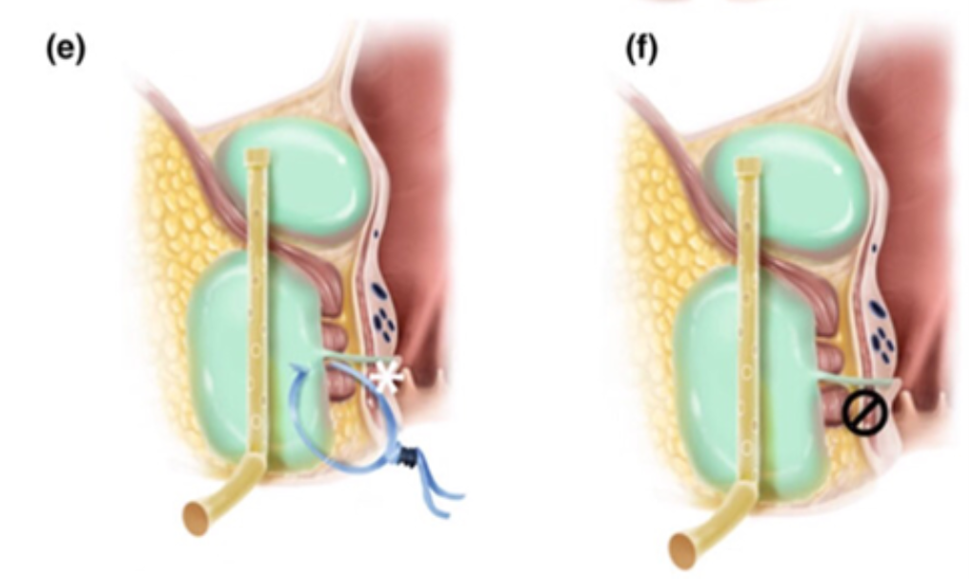
Điều trị áp xe HM
Áp xe trên cơ nâng loại II
Dẫn lưu ngoài qua hố ngồi hậu môn
Đặt ống dẫn lưu vài tuần
Có hay không xác định vị trí đường rò xuyên cơ thắt tiên phát
Dẫn lưu áp xe trên cơ nâng loại II

Slide 35
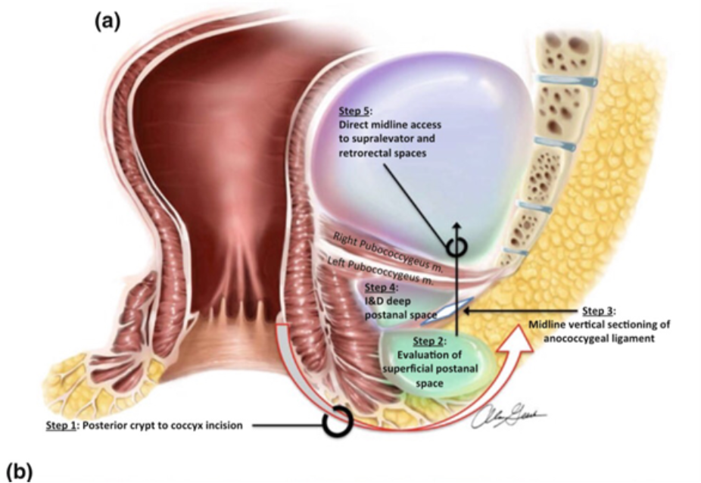
Điều trị áp xe HM
Áp xe trên cơ nâng loại III
Xử trí như AX sau HM sâu
Mổ đường giữa sau thám sát khoang sau HM nông
Xẻ dây chằng HM cụt thám sát khoang sau HM sâu

Slide 36
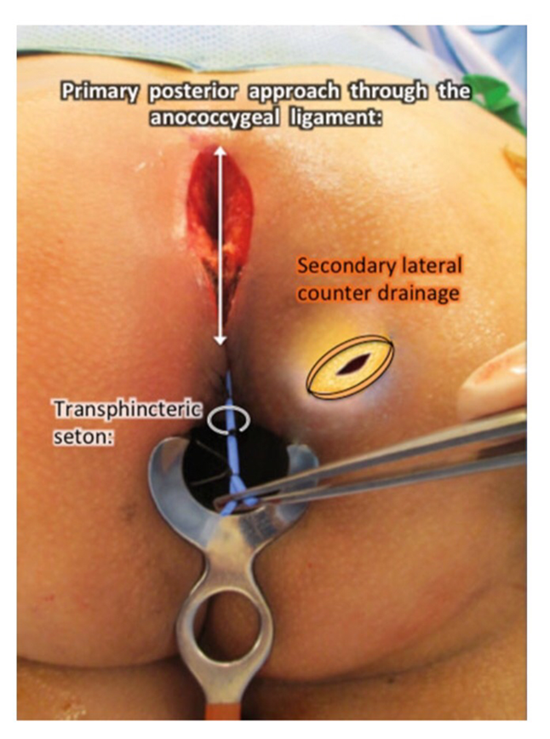
Điều trị áp xe HM
Áp xe trên cơ nâng loại IV
Điều trị trực tiếp áp xe khoang sau HM sâu
Dẫn lưu khoang ngồi HM
Notes:
AX trên cơ nâng loại 4: AX sau HM sâu nguyên phát + AX khoang ngồi HM thứ phát

Slide 37
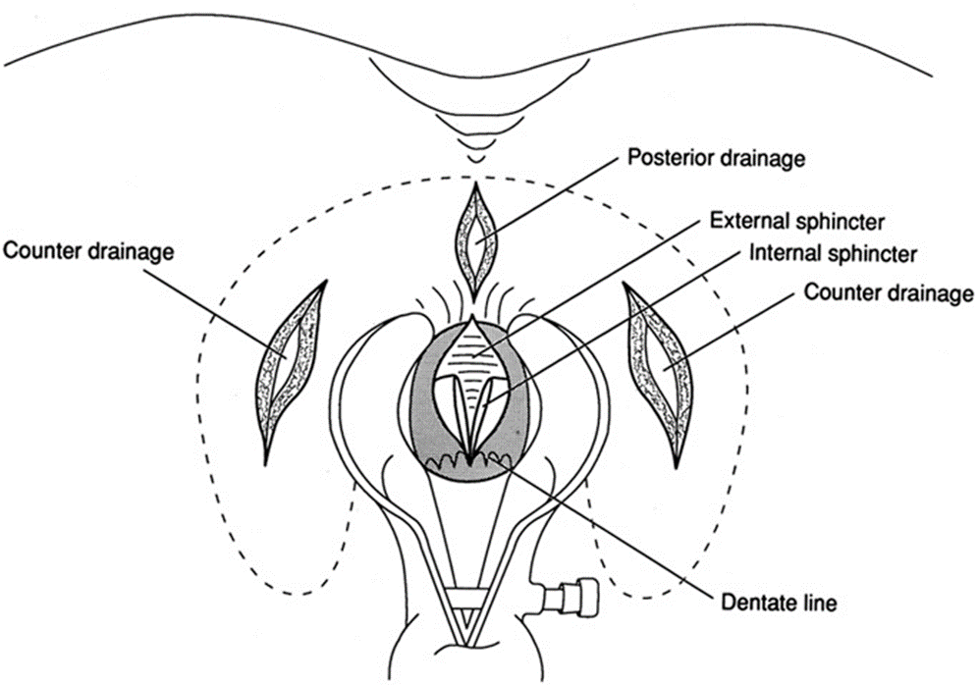
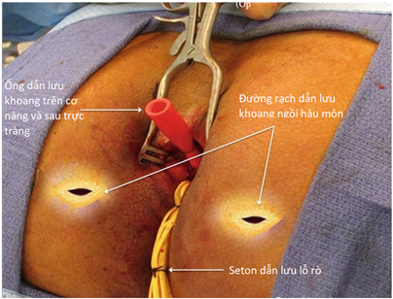
Điều trị áp xe HM
Áp xe hậu môn hình móng ngựa
Phẫu thuật Hanley kết hợp dẫn lưu khoang ngồi hậu môn, khoang sau hậu môn sâu, khoang sau trực tràng và đặt seton dẫn lưu

Slide 38
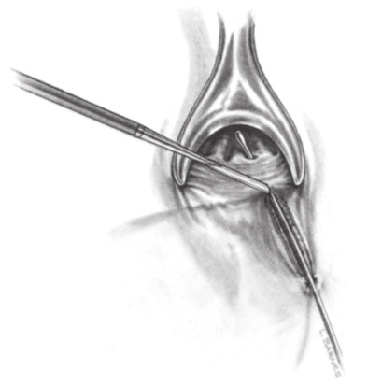
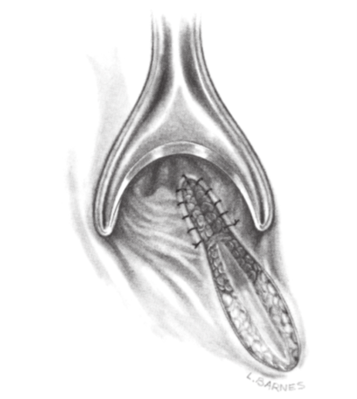
Điều trị rò HM
Mở đường rò
Nong rộng hậu môn
Dùng một que thông xác định đường rò
Rạch trên que thông suốt dọc đường đi từ lỗ ngoài đến lỗ trong
Áp dụng: rò gian cơ thắt và xuyên cơ thắt thấp
Phẫu thuật cắt mở đường rò
Niêm mạc ống hậu môn được khâu viền
Notes:
Khi áp dụng phương pháp này, vấn đề quan trọng hàng đầu là không để có biến chứng đi cầu mất tự chủ. Vì vậy các loại rò xuyên cơ thắt cao, nhất là đường rò ở phía trước ở phái nữ và rò trên cơ thắt thường không áp dụng được phương pháp này.

Slide 39
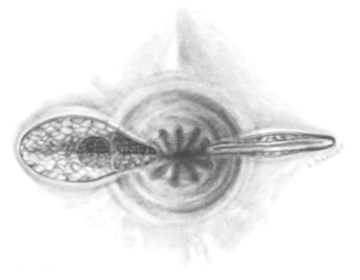
Điều trị rò HM
Cắt đường rò
Lấy trọn mô xơ đường rò, khởi đầu cắt từ lỗ rò ngoài và theo mô đường rò đi lần vào đến lỗ rò trong bằng dao thường hay dao điện
Phẫu thuật mở đường rò so với phẫu thuật cắt trọn đường rò
Notes:
Cho đến hiện nay, vẫn còn nhiều bàn cãi trong kết quả của mở đường rò hoặc cắt đường rò. Một vài nghiên cứu cho thấy cắt đường rò có thời gian lành vết thương kéo dài hơn, khuyết trên cơ thắt hậu môn lớn hơn và nguy cơ đại tiện mất tự chủ cao hơn; trong khi tỷ lệ tái phát tương đương với mở đường rò.
Một điều cần lưu ý nữa trong cắt đường rò là đối với rò hậu môn phức tạp hoặc rò hậu môn do bệnh Crohn thì sau mổ sẽ ảnh hưởng nghiêm trọng đến sự tự chủ đại tiện và vết thương có thể không lành trong bệnh Crohn

Slide 40
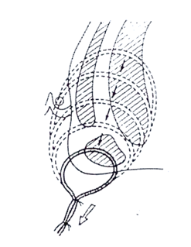
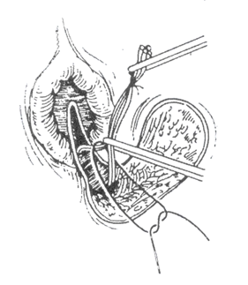
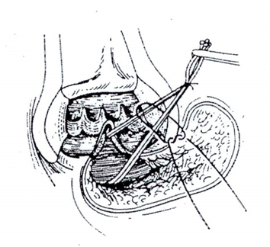
Điều trị rò HM
Cột dây thun
Đặt một dây thun vào đường rò sau khi đã cắt được đường rò nhưng không thể cắt được khối cơ vòng ngoài liên quan với đường rò
Chất liệu cột: chỉ không tan (silk), dây thun, dây luồn mạch máu, các ống nhỏ bằng silicone (feeding tube 6Fr).
Tác dụng:
Bảo vệ sự toàn vẹn cơ vòng ngoài.
Dẫn lưu ổ NT và làm thay đổi tình trạng NT cấp tính.
Như là phương pháp mở rộng đường rò nhưng giảm bớt hậu quả của việc cắt tổng số cơ trong một phẫu thuật
Cột dây thun trong điều trị rò hậu môn

Slide 41
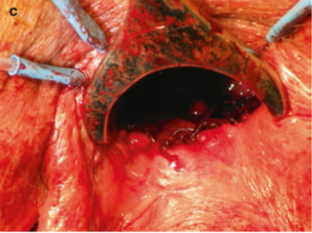
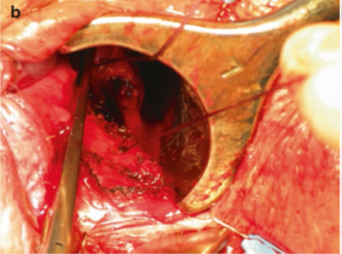
Điều trị rò HM
Chuyển vạt nêm mạc trực tràng
Là một phương pháp hiệu quả để điều trị rò HM trên cơ thắt hoặc rò HM ngoài cơ thắt.
Nguyên tắc chính gồm:
Cắt lọc sạch hoặc cắt bỏ một phần đường rò
Bóc tách và di động một vạt niêm mạc
Khâu vạt niêm mạc vào cơ thắt trong HM ngay tại vị trí lỗ rò trong để che lỗ rò trong bằng chỉ tan.

Slide 42
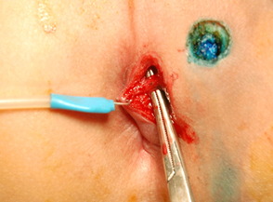
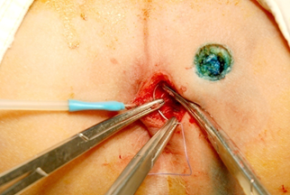
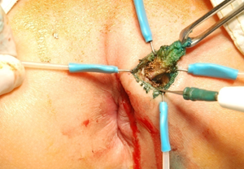
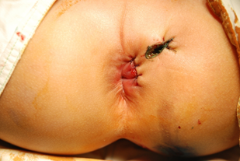
Điều trị rò HM
Cắt đường rò gian cơ thắt
Đặt van Ferguson kích thước nhỏ và bơm oxy già vào lỗ rò ngoài.
Xác định đường rò bằng que thăm dò.
Mở đường gian cơ thắt hình cung, bóc tách →bộc lộ được đường rò
Khâu cột đường rò bằng Vicryl 3/0 và cắt sát lỗ rò trong.
Phần bên ngoài của đường rò cho đến lỗ rò ngoài được nạo sạch ±lấy bỏ phần đường rò
Bơm oxy già vào lỗ rò ngoài để chắc chắn rằng đường rò đã được cắt đứt hoàn toàn
Vết mổ được khâu lại bằng Vicryl 3.0

Slide 43
Điều trị rò HM
Các phương pháp mới
Bơm keo sinh học có fibrin:
Ưu điểm
Đơn giản và bảo tồn cơ thắt hậu môn.
Kích thích các tế bào fibroblast và tế bào nội mạc phát triển để hình thành sẹo chắc sau 7-14 ngày. Lỗ rò trong có thể được khâu kín bằng Vicryl hoặc để mở.
Tế bào gốc từ mỡ tự thân:
Điều trị rò HM phức tạp và rò HM do bệnh Crohn
An toàn
Tỷ lệ thành công là 71% khi dùng tế bào gốc từ mô mỡ tự thân so với nhóm chứng 16% chỉ sử dụng keo sinh học có fibrin. 65,2% sau 1 năm và sau 3 năm là 33%. ( Garcia-Olmo và cs. đã báo cáo kết quả nghiên cứu đa trung tâm, phân nhóm ngẫu nhiên )

Slide 44
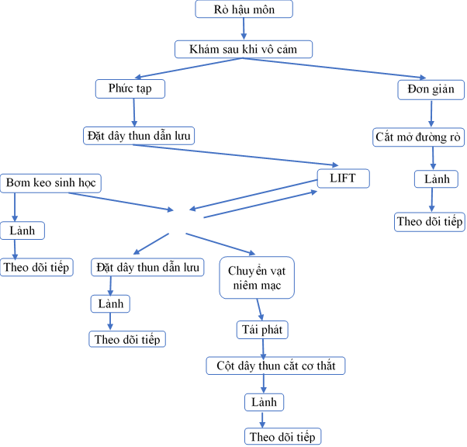
Lưu đồ xử trí rò hậu môn

Slide 45
KẾT LUẬN
Áp xe hậu môn là bệnh lý thường gặp
Áp xe hậu môn và rò hậu môn có cùng cơ chế bệnh sinh là sự nhiễm trùng khe tuyến hậu môn
Chẩn đoán bệnh áp xe hậu môn và rò hậu môn cần sự phối hợp lâm sàng và cận lâm sàng, trong đó, thăm khám hậu môn bằng ngón tay đóng vai trò quan trọng
Phẫu thuật là phương pháp điều trị tối ưu bệnh áp xe hậu môn và rò hậu môn, tuy nhiên chọn lựa phương pháp phẫu thuật cần phù hợp với phân loại bệnh, kinh nghiệm phẫu thuật viên và cơ sở vật chất nơi bệnh nhân điều trị

Slide 46




Thank you
For your attention!

